Slide 1
Git y Github
Johan Sebastian Ospina Fontecha
Fecha: 09/10/2026

Slide 2

¿ Que es git?
Git es un sistema de control de versiones distribuido, lo que implica que el repositorio local del proyecto contiene toda la historia de las versiones. Estos repositorios locales completamente funcionales hacen más fácil trabajar de manera remota o sin conexión. Los desarrolladores confirman su trabajo localmente y, a continuación, sincronizan su copia del repositorio con la copia en el servidor.
Figura 1
https://n9.cl/ep9xd

Slide 3

¿Que es github?
GitHub es una plataforma web que proporciona un espacio para almacenar, compartir y colaborar en proyectos de software que utilizan Git.
El sistema de control de versiones que utiliza es el Git, gracias a ello se pueden rastrear los cambios en el código, siendo clave a la hora de trabajar en proyectos tanto individuales como en equipo.
Figura 2
https://n9.cl/e2t1p

Slide 4
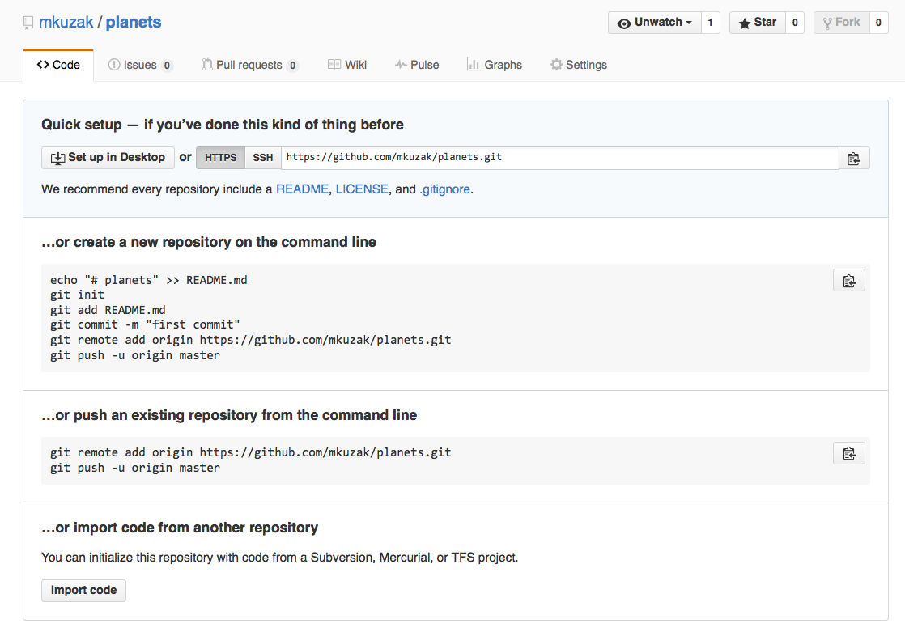
Paso a paso para crear un repositorio en git y subirlo a github
Antes que nada debemos crear un nuevo repositorio en github, entrando desde el navegador

Slide 5

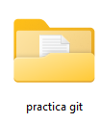
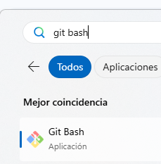
Paso a paso para crear un repositorio en git y subirlo a github
crear una carpeta en el escritorio
2. verificar que este instalado git bash
3. abrir el git bash
aparecerá la ruta donde esta la carpeta que creamos anteriormente

Slide 6

Paso a paso para crear un repositorio en git y subirlo a github
4. poner el siguiente comando:
git init
este comando lo pondremos una única vez para inicializar nuestro repositorio, y nos debería dar el siguiente resultado:
5. verificamos en nuestra carpeta que se creo la carpeta .git
esa carpeta no la vamos a utilizar únicamente la dejamos ahí
6. como siguiente paso vamos a crear un archivo de texto y le pondremos un título de cualquier cosa

Slide 7
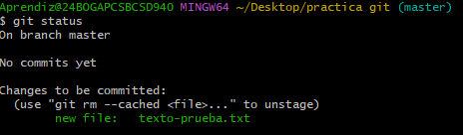
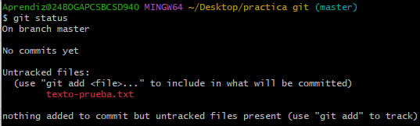
Paso a paso para crear un repositorio en git y subirlo a github
7. verificamos el archivo creado utilizando el siguiente comando:
git status
y nos debería aparecer el archivo que creamos
8. nos damos cuenta que el archivo nos aparece en rojo, esos quiere decir que aun no lo hemos subido, para subirlo utilizamos el siguiente comando:
git add(nombre_archivo con formato)
9. verificamos nuevamente con:
git status
y nos debería aparecer en verde lo que significa que ya se subió

Slide 8

Paso a paso para crear un repositorio en git y subirlo a github
10. agregamos un mensaje a el archivo, utilizando el siguiente comando:
git commit -m “mensaje”
y nos deberá aparecer este resultado:
11. nos vamos a nuestro repositorio de github y copiamos la dirección de la carpeta
en este caso es la siguiente:
12. luego de eso pondremos el siguiente comando:
git push -u origin main
el main puede cambiar por un master el cual podremos saber cual utilizar ya que nos aparecera despues de la ruta de la carpeta

Slide 9
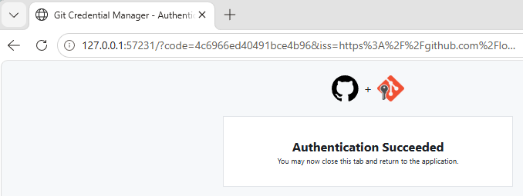

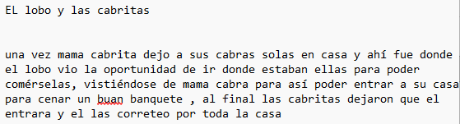
Paso a paso para crear un repositorio en git y subirlo a github
13. luego de eso nos aparecera una ventanita en la cual debemos poner nuestra cuenta con la cual nos registramos en github
y ya habremos conectado git con github
14. iremos a github y actualizaremos la pagina, y alli nos debería aparecer nuestro commit
15. luego volvemos a subir un archivo o podemos actualizar e que ya tenemos
en el archivo de texto pondremos un párrafo

Slide 10

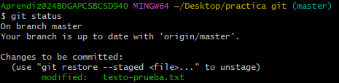
Paso a paso para crear un repositorio en git y subirlo a github
16. cuando hayamos guardado los cambios en el archivo volvemos a hacer el mismo proceso:
17. y verificamos el archivo modificado
18. y le ponemos un nuevo mensaje

Slide 11
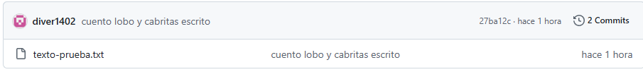

Paso a paso para crear un repositorio en git y subirlo a github
18. despues nos vamos a github y refrescamos la página
ahí podremos visualizar que hemos subido dos commit
y así sabremos que hemos actualizado nuestro archivo de tipo texto

